Slide 1

Estatística
Aula 02

Slide 2

Séries Estatísticas
Neste tópico começaremos a discutir as formas de apresentação dos dados, mais precisamente, a apresentação de dados por meio de tabelas estatísticas. Mas o que é uma tabela estatística?
De acordo com Oliveira (2010, p. 13), as tabelas estatísticas, ou séries estatísticas, “podem ser definidas como conjuntos de dados estatísticos, associados a um fenômeno, dispostos numa ordem de classificação”.
...

Slide 3
Séries Estatísticas Simples
As séries estatísticas simples são aquelas compostas por apenas duas colunas: uma destinada às categorias possíveis da variável, e a outra, aos dados propriamente ditos. De acordo com a variável abordada podem ser classificadas como séries históricas, geográficas ou específicas.

Slide 4
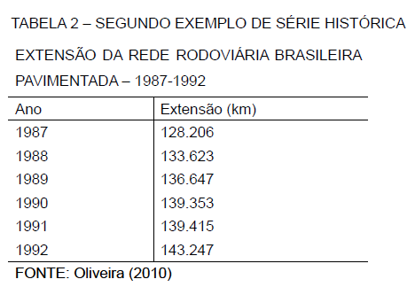
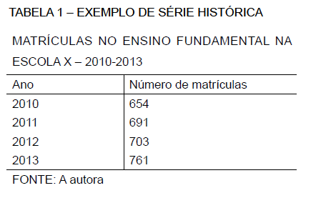
Séries Históricas ou Temporais
É a série estatística em que os dados são observados em segundo a época de ocorrência.

Slide 5
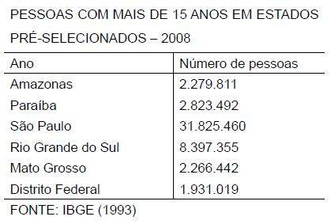
Séries Geográficas ou Territoriais
As séries geográficas ou territoriais descrevem os valores da variável, em determinado instante, discriminado segundo regiões.
Exemplo:

Slide 6
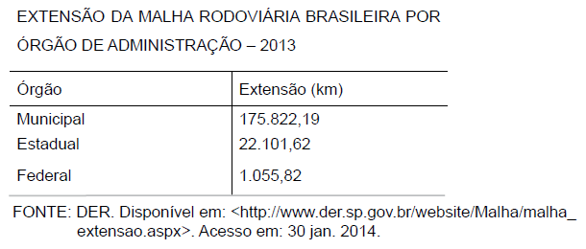
SÉRIES ESPECÍFICAS OU CATEGÓRICAS
Elas descrevem os valores da variável, em determinado tempo e local, discriminando segundo especificações ou categorias. São aquelas em que a variável é o fato observado, enquanto o tempo e o local onde o fenômeno observado permanece fixo. Exemplo:

Slide 7
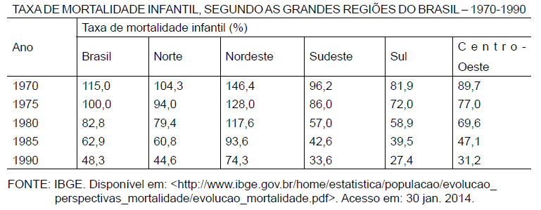
SÉRIES DE DUPLA ENTRADA OU SÉRIES MISTAS
Às vezes é interessante levar em conta mais de uma variável na tabela: neste caso, temos as séries de dupla entrada. Constituem-se na conjunção ou junção de uma ou mais séries. Exemplo:

Slide 8
Construção de Tabelas
Toda tabela estatística deve ser composta por alguns elementos, que iremos estudar a seguir:
Título: Toda tabela deve conter um título sucinto na primeira linha, explicando do que trata a variável, onde foi realizada, e quando (a data ou ano) foi realizada a pesquisa.
Cabeçalho: O cabeçalho é a parte superior da tabela e
nos diz o que a coluna indicadora e o corpo da
tabela contêm.
...

Slide 9
Coluna indicadora: A coluna indicadora corresponde à primeira coluna, onde é especificado o conteúdo das linhas da tabela.
Corpo: O corpo da tabela é o “conjunto de linhas e colunas que contém as informações sobre a variável em estudo”. (CRESPO, 2008, p. 17). Ela é composta por linhas, colunas e células ou casas.
Traço: Segundo Oliveira (2010, p. 20), “o traço é o
que delimita o cabeçalho, as linhas e as
colunas de uma tabela”.

Slide 10
Fonte, Notas e Chamada: fonte, as notas e as chamadas são informações que se localizam logo abaixo do corpo da tabela. A fonte é a indicação das entidades responsáveis pelo fornecimento ou elaboração das informações contidas na tabela, e deve estar imediatamente abaixo do corpo da tabela. As notas são informações adicionais gerais que foram julgadas importantes para esclarecer fatos ou descrever a metodologia adotada na coleta dos dados e, caso apareçam, devem estar imediatamente abaixo da fonte. Por fim, chamadas
referem-se a informações específicas sobre
determinada parte da tabela e, caso
apareçam, devem estar abaixo das notas.

